Slide 1
Flutter打造跨平台应用
by 方永祥
2019.05

Slide 2
Flutter是什么
为移动应用、浏览器应用、嵌入式应用及桌面应用打造的的便捷响应式UI框架
由谷歌打造
跨平台fuchsia、android、ios、web、embedded-一套代码，多平台部署

Slide 3
Why Flutter
漂亮的UI（丰富的widget，开箱即用）
平滑的动画和接近原生的性能
last but not least 跨平台
快速迭代

Slide 4
市面跨平台方案比较
 | flutter | react native | Xamarin | weex | phonegap
背后大佬 | Google | Facebook | microsoft | alibaba | adobe
主要使用语言 | dart | reactjs | c# | vuejs | js
性能 | nearly native | jscore bridge | nearly native | js V8 bridge | webview
学习成本 | dart
包 | 起步 | 可以
成熟度 | 初始阶段 | 部分back to native | unknown | unknown | unknown
Notes:
分享flutter就diss竟品，不存在的
1、据说此性能在实际中无多大差别

Slide 5
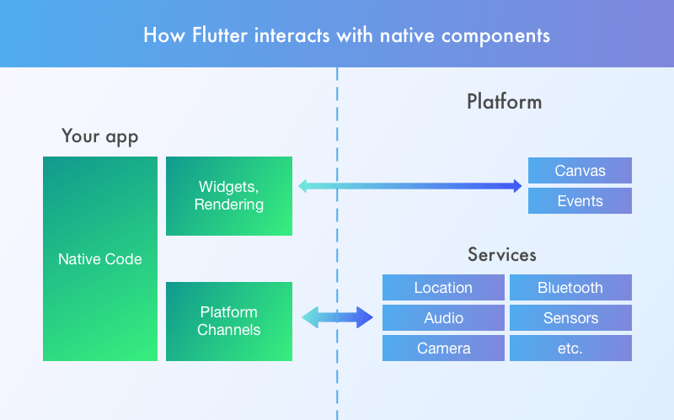
Skia

Slide 6
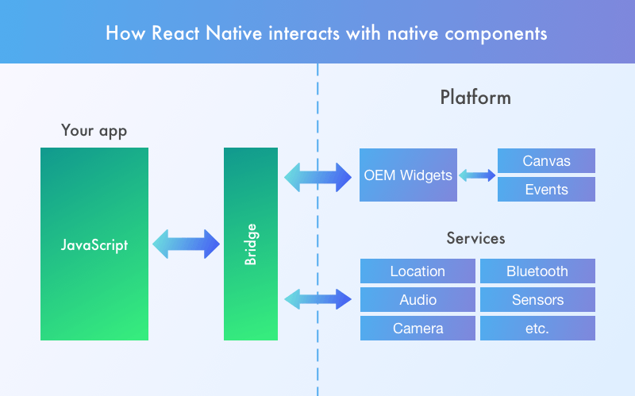

Slide 7
Dart
why dart
dart和kotlin混合开发有优势
强类型但支持var和dynamic
支持async/await
异步

Slide 8
flutter项目结构
其中ios为iOS部分代码，使用CocoaPods管理依赖，android为Android部分代码，使用Gradle管理依赖，lib为dart代码，使用pub管理依赖。类似iOS中Cocoapods的Podfile和Podfile.lock，pub下对应的是pubspec.yaml和pubspec.lock。

Slide 9
flutter项目结构

Slide 10
UI-Widget
Material or Cupertino
- cupertinoDockWidget
-
Stateless or Stateful
FutureBuilder
- await new Future.delayed(Duration(seconds: 5));

Slide 11
拓展
混合开发
- flutter_boost
flutter web

Slide 12
了解和补充
多加点媒体素材
偷点闲鱼技术分享的图

Slide 13
相关资源
https://flutter-io.cn/
dart.dev

